Slide 1
Integrasi Numerik
Andhika Giyantara

Slide 2
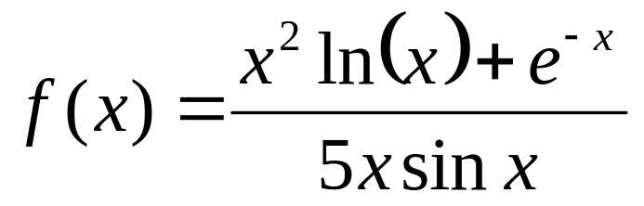
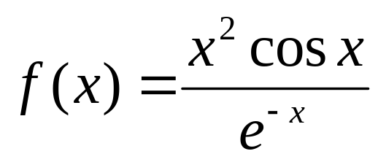

Pendahuluan
Penyelesaian lebih mudah untuk mencari nilai integral suatu fungsi yang cukup kompleks
Misal mencari integral pada x=1.0 hingga x=2.8 dari fungsi berikut
dst

Slide 3
Metode Integral Numerik
Metode Trapezoida
Metode Simpson 1/3

Slide 4
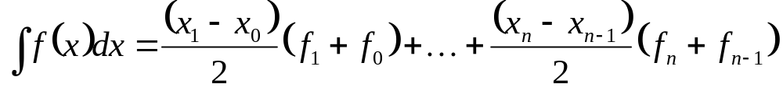
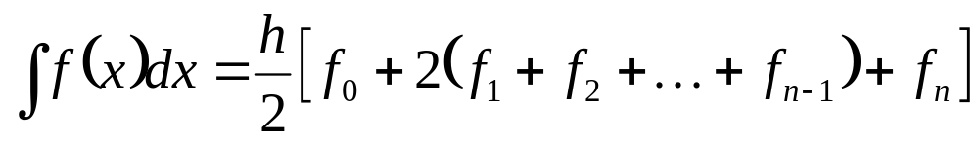
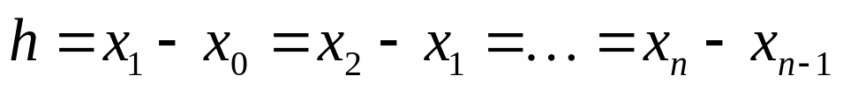
Metode Trapezoida
Metode mencari nilai integral fungsi f(x) dengan batas tertentu (dari x=x₀ ke x_{n})
Kondisi non equispaced
Kondisi equispaced

Slide 5
Contoh soal
n | x | f(x)
0 | 1.0 | 1.449
1 | 1.3 | 2.060
2 | 1.6 | 2.645
3 | 1.9 | 3.216
4 | 2.2 | 3.779
5 | 2.5 | 4.338
6 | 2.8 | 4.898
Carilah nilai integral dengan batas x=1.0 hingga x=2.8 dengan metode trapezoida

Slide 6
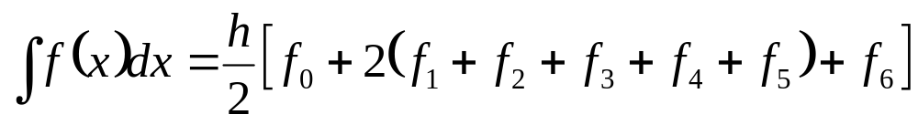
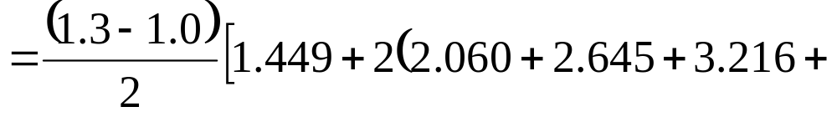


Solusi
Karena merupakan tabel equispaced, maka integral f(x) dengan batas x=1.0 hingga x=2.8

Slide 7
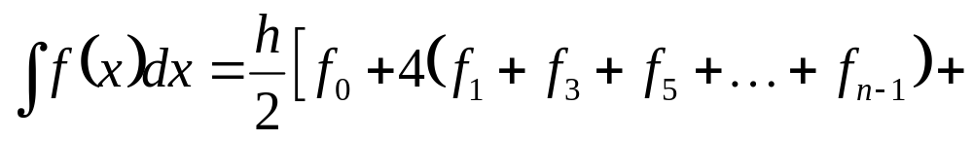
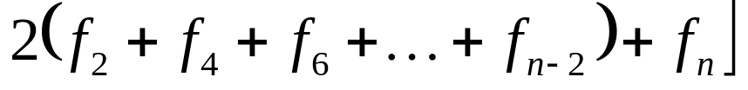
Metode Simpson 1/3
Metode mencari nilai integral fungsi f(x) dengan batas tertentu (dari x=x₀ ke x_{n})
Hanya untuk kondisi equispaced
Lebih efektif jika n genap

Slide 8
Contoh soal
n | x | f(x)
0 | 1.0 | 1.449
1 | 1.3 | 2.060
2 | 1.6 | 2.645
3 | 1.9 | 3.216
4 | 2.2 | 3.779
5 | 2.5 | 4.338
6 | 2.8 | 4.898
Carilah nilai integral dengan batas x=1.0 hingga x=2.8 dengan metode simpson 1/3

Slide 9
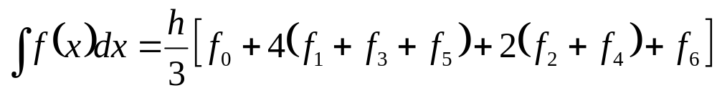
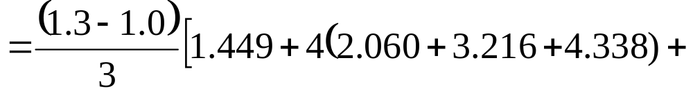


Solusi

